Slide 1
РОЛЬ ХУДОЖЕСТВЕННОЙ ЛИТЕРАТУРЫ В РАЗВИТИИ РЕЧИ ДЕТЕЙ
Воспитатель МБДОУ д/с № 11 «Колосок»
Зайцева Татьяна Эдуардовна
1 младшая группа
Prezentacii.com

Slide 2
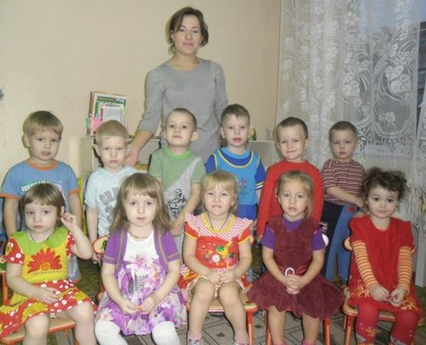
Цель
«пробуждать у детей желание слушать рассказывание сказок, чтение художественных произведений … воспитывать умение следить за развитием действия в сказке, рассказе, сочувствовать положительным героям».

Slide 3
Задачи
воспитание звуковой культуры речи.
обогащение и активизация словаря.
формирование грамматического строя речи.
ознакомление с художественной литературой
Prezentacii.com

Slide 4
Методы ознакомления с художественной литературой
Рассказывание потешки
Инсценирование

Slide 5
Рассказывание сказок

Slide 6
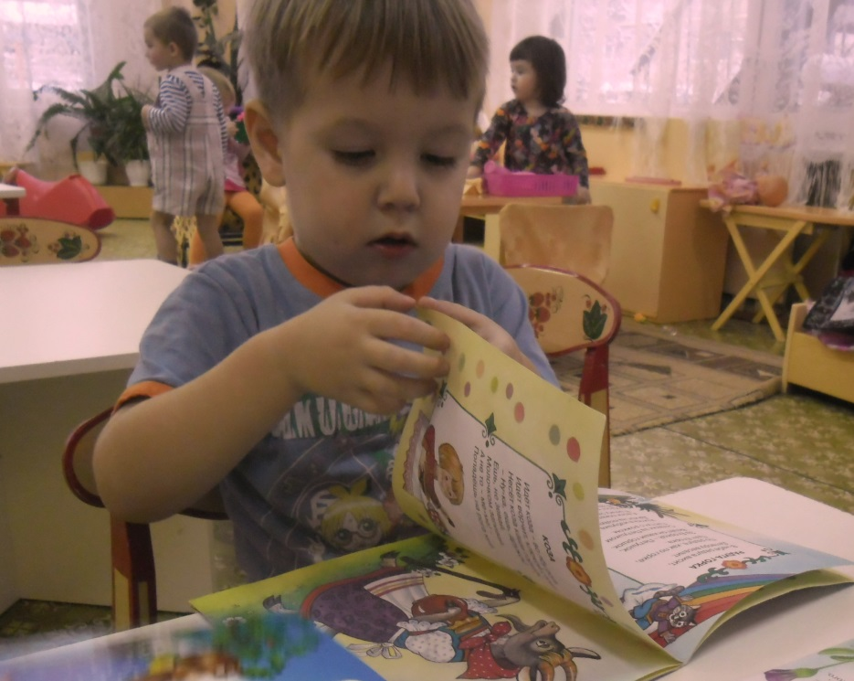
Рассмотрение ярких картинок и книжек

Slide 7
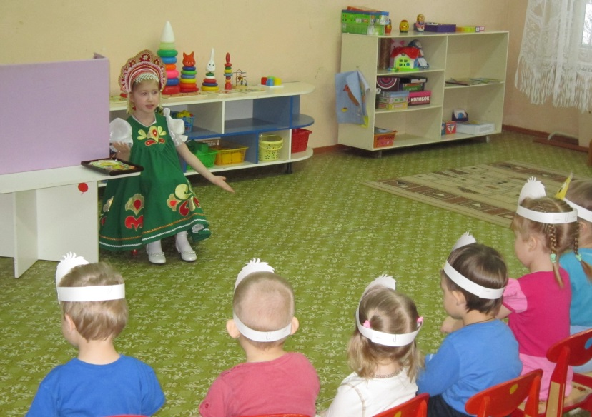
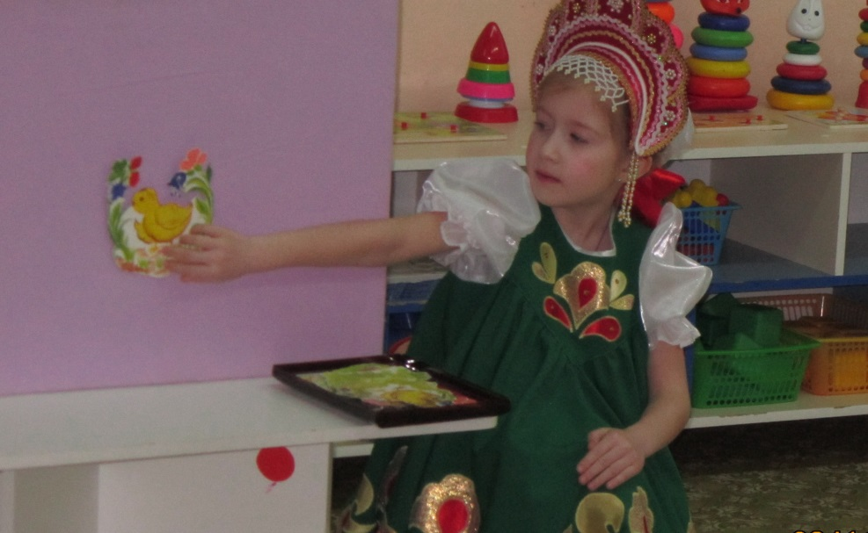
Использование театрализованной деятельности
Приходит «Сказочница»

Slide 8
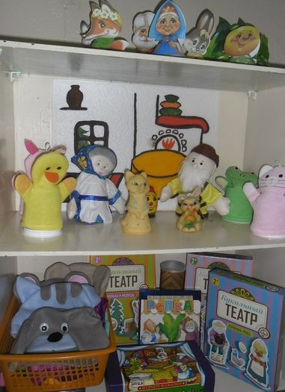
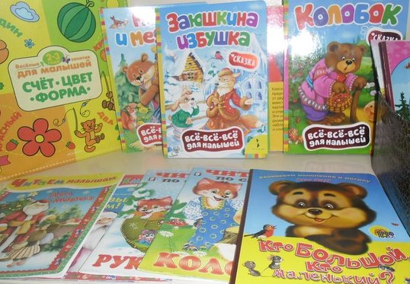
Уголок книги и театра в группе

Slide 9
Значение
Сопровождая человека с самых первых лет его жизни, художественная литература оказывает большое влияние на развитие и обогащение речи ребенка: она воспитывает воображение, дает прекрасные образцы русского литературного языка. Слушая знакомую сказку, стихотворение, ребенок переживает, волнуется вместе с героями. Так он учится понимать литературные произведения и посредством этого формируется как личность.

Slide 10
Вывод
Главный результат проведенной работы в том, что дети любят книги, рассматривают их, просят прочитать, обмениваются своими впечатлениями, активно используют в речи выразительные средства языка, сочиняют, фантазируют, с удовольствием участвуют в инсценировке сказок.

